Slide 1


NHIỆT LIỆT CHÀO MỪNG
QUÝ THẦY CÔ VỀ DỰ TIẾT THI
GIÁO VIÊN CHỦ NHIỆM GIỎI
Người thực hiện: Nguyễn Ngọc Ánh
Trường THCS Ngọc Thụy

Slide 2

Nội dung tiết học
Phần 1: Sơ kết thi đua tuần 14
Phần 2: Sinh hoạt theo chủ đề:
“Tìm hiểu trò chơi dân gian”
Phần 3: Phổ biến kế hoạch tuần 15

Slide 3

SƠ KẾT THI ĐUA TUẦN 14
Lớp trưởng báo cáo
sơ kết tuần

Slide 4

SƠ KẾT THI ĐUA TUẦN 14
- Học tập:
+ Tổng số hoa điểm tốt: 51
+ Khen: Ngọc Anh, Nhung, Đăng, Thịnh, Hiệp.
+ Nhắc nhở: Đình Huy
- Nề nếp:
+ Thực hiện nghiêm túc nội quy.
+ Có ý thức giữ gìn vệ sinh trường, lớp.
+ 100% xếp loại hạnh kiểm tốt
- Phong trào:
+ Tích cực tham gia các phong trào .

Slide 5
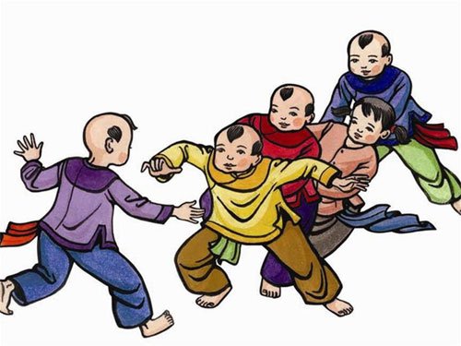

Sinh hoạt theo chủ đề
“Tìm hiểu trò chơi dân gian”

Slide 6

NHÓM 1:
Giới thiệu các trò chơi dân gian

Slide 7


Slide 8
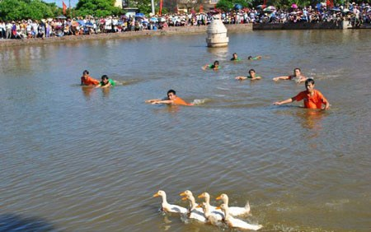
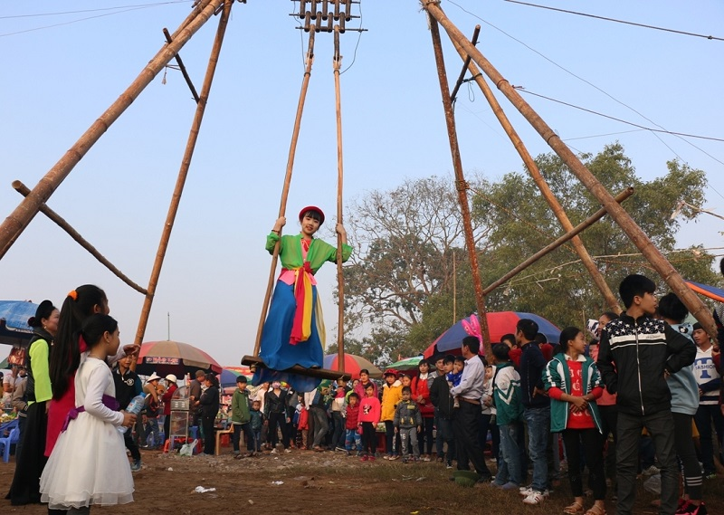
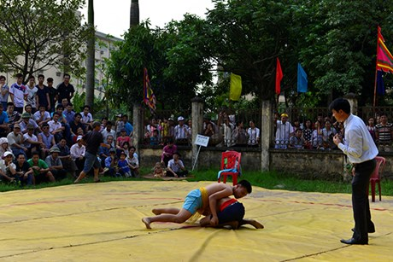
ĐẤU VẬT
TRÒ CHƠI BẮT VỊT DƯỚI AO
TRÒ CHƠI ĐÁNH ĐU

Slide 9
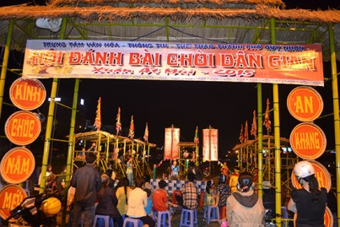
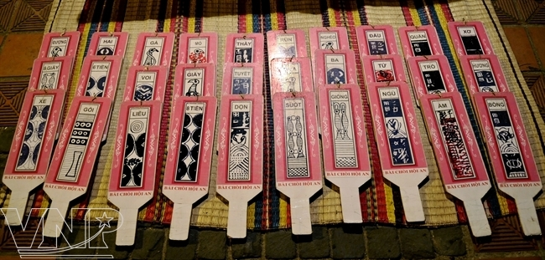

Slide 11

Trò chơi mô phỏng
Trò chơi sáng tạo
Trò chơi dân gian
Trò chơi vận động
Trò chơi trí tuệ

Slide 13

Nhóm 2
Giới thiệu một số bài đồng dao được thể hiện trong các trò chơi dân gian

Slide 14

NHÓM 3
Tổ chức một trò chơi dân gian

Slide 16

NHÓM 4
Trải nghiệm
không gian văn hóa
tại phố đi bộ Hồ Gươm

Slide 17


Slide 18
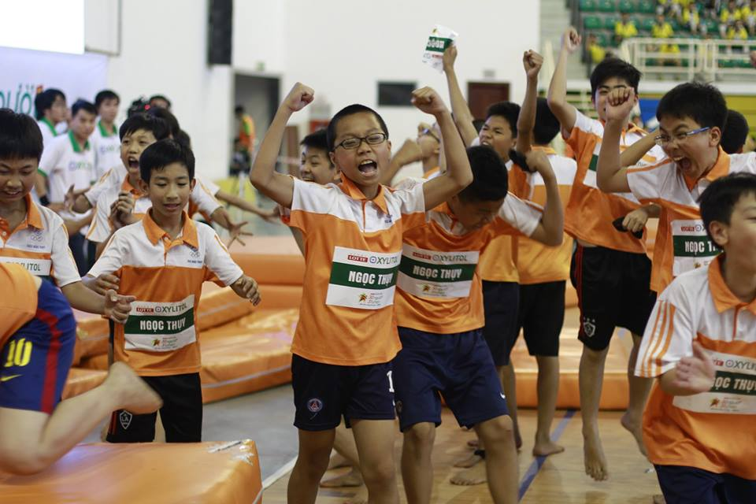
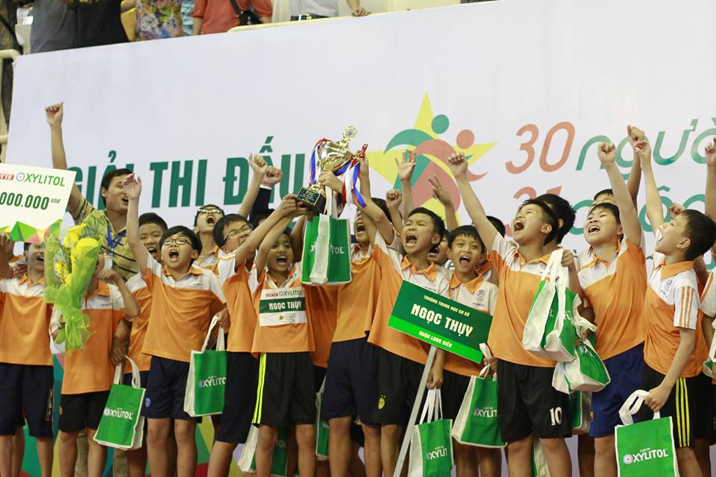
Trò chơi 30 người 31 chân

Slide 19

KẾ HOẠCH TUẦN 15
Kỉ luật: Tiếp tục duy trì nề nếp của lớp, trường.
Học tập: Ôn tập để đạt kết quả tốt trong các bài kiểm tra định kì: Tiếng Anh, Toán số.
Hoạt động phong trào:
+ Cử đại diện dự diễn đàn “Tuyên truyền phòng chống xâm hại trẻ em”
+ Chuẩn bị nội dung sinh hoạt tuần 15 với chủ đề “Thảo luận phương pháp ôn tập thi học kì I hiệu quả”.
. Nhóm 1, 2: Tìm hiểu phương pháp ôn tập trên lớp.
. Nhóm 3, 4: Tìm hiểu phương pháp tự học.

Slide 20


Slide 21

Cảm ơn các thầy cô giáo
Và các em học sinh !

